Slide 1
為何學邏輯語
陳鍾誠
2015年10月29日
程式人
lojban

Slide 2
話說
2015年10月的某一天

Slide 3
我突然
有個奇怪的想法

Slide 4
我想知道
自已能不能用JavaScript

Slide 5
寫程式
來代替中文
用JavaScript和網友聊天

Slide 6
所以
我進行了兩天的實驗

Slide 7
這個實驗就是
用JavaScript
寫Facebook聊天

Slide 8
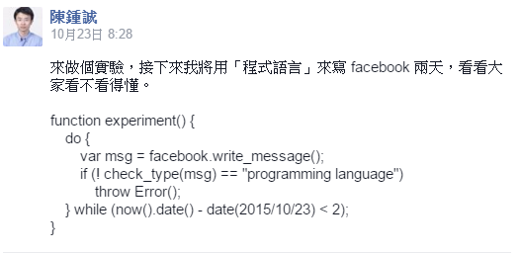
於是，我發出了下列訊息

Slide 9

結果、馬上被網友抓包

Slide 10
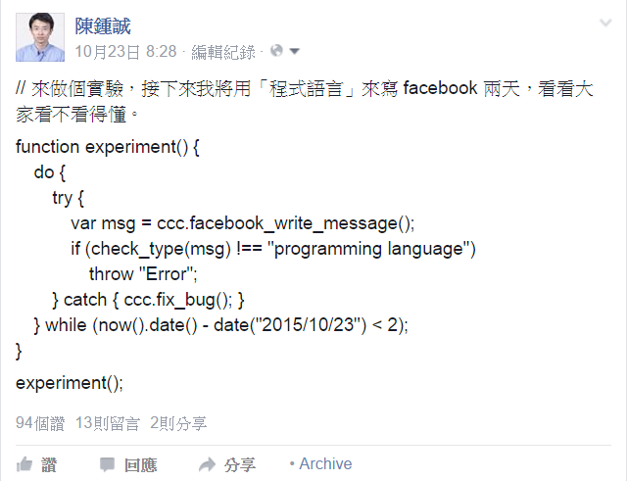
於是、我只好改成這樣...

Slide 11
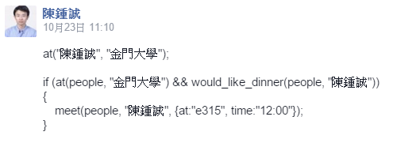
接著、我肚子餓了
於是發了下列訊息

Slide 12
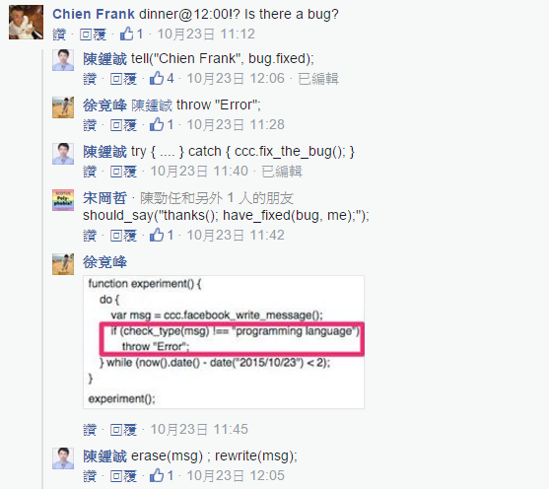
然後又被抓包

Slide 13
想不到
我午餐竟然寫成晚餐了

Slide 14
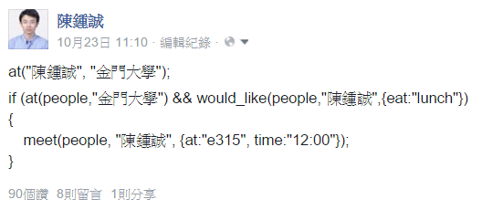
只好又改成

Slide 15
然後、下午上課時
本系唯一的研究生遲到

Slide 16
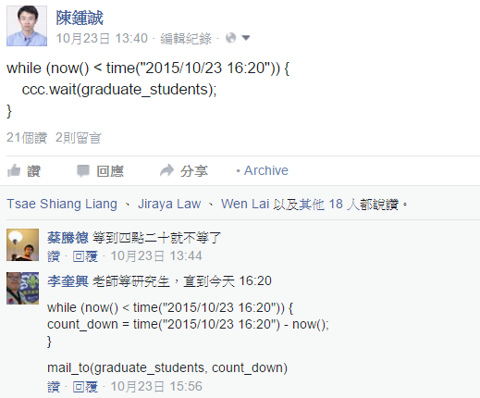
我沒事幹
只好發發訊息

Slide 17
但是研究生還沒來
我只好找事做

Slide 18
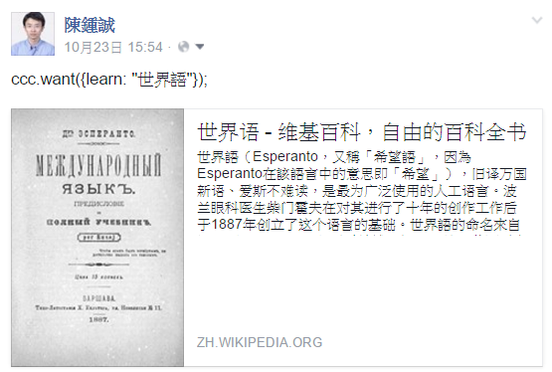
想到曾經有個
叫做世界語的東東，趁有空來看看吧！

Slide 19
二十分鐘後
唯一的研究生終於來了
於是我們開始上課

Slide 20
結果上了90分鐘
唯一的研究生說他有別的事

Slide 21
所以我只好
繼續看看維基百科中的世界語
並繼續用JavaScript寫facebook

Slide 22
研究生走了
但是來了個大學生
跑來看看我在幹啥?

Slide 23
我告訴他
我在用JavaScript寫 Facebook

Slide 24
大學生說
我覺得用JavaScript寫FB
應該行不通!
否則、你寫一下政治事件給我看。

Slide 25
問題是
有甚麼政治事件呢?
我想了想!

Slide 26
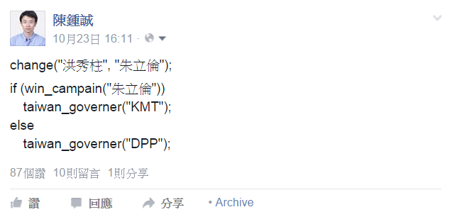
那幾天剛好在『換柱』
所以我就寫了

Slide 27
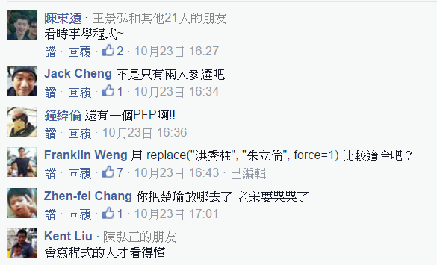
然後熱心的網友們又來了

Slide 28
接著大學生說
那個太簡單了，可以找個比較難的嗎？

Slide 29
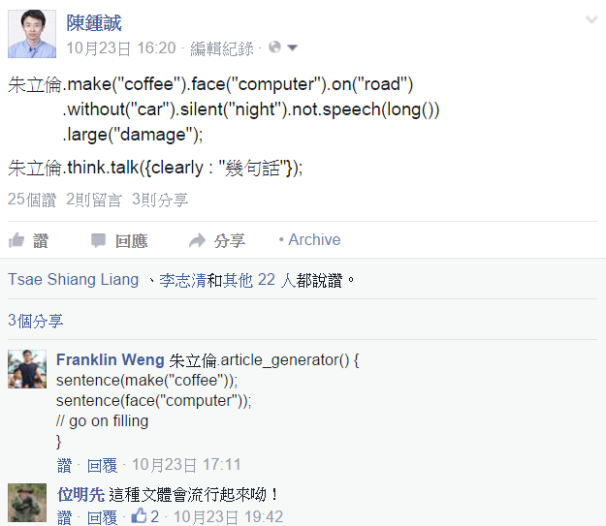
我想想，那就寫『立倫體』吧！

Slide 30
大學生看了
覺得很不可思議，但是還不服氣

Slide 31
於是又說
那歌詞總沒辦法了吧！

Slide 32
我想了想
那就以菊花台為例吧！

Slide 33
於是我想說
在這裡浪費時間，不如趁機學一下 TDD
用mocha的語法來寫

Slide 34
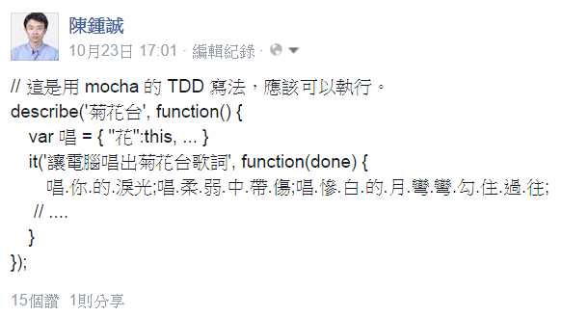
結果就有了這個

Slide 35
但是、這樣寫算不算作弊阿!
我覺得應該算！

Slide 36
這種寫法
電腦根本不懂句子的意思?
只是一堆串接語法而已
那和直接用字串內嵌有何不同？
console.log("你的淚光，柔弱中帶傷");

Slide 37
接著、大學生又走了
於是我只好，繼續看維基百科中的『世界語』條目！

Slide 38
看著看著
發現一個有趣的東東！

Slide 39
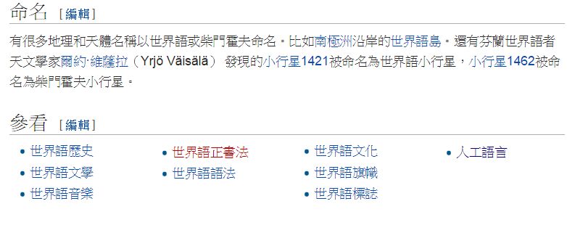
那就是

Slide 40
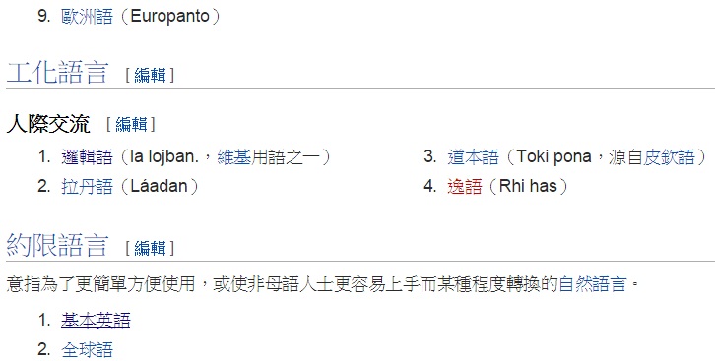
於是我點了它
結果又看到一個有趣的東西

Slide 41
邏輯語
好像很有趣！
點進去看看

Slide 42
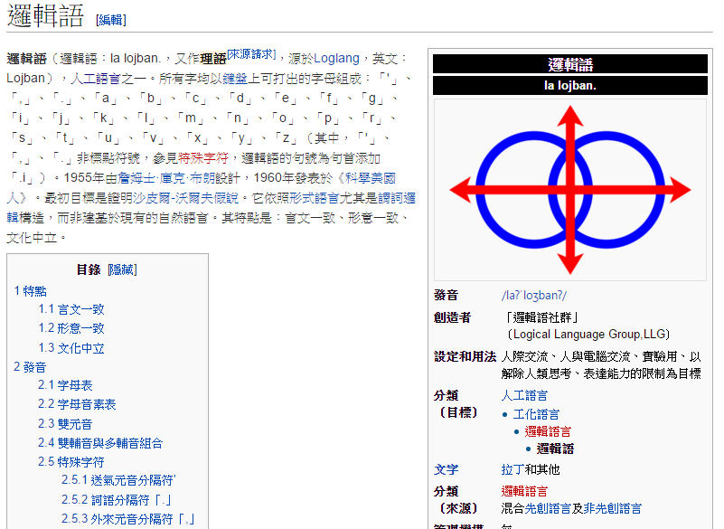

Slide 43
但是、覺得沒什麼特別
所以就回家了！

Slide 44
回到家
不知道哪根筋不對！
晚上一直想著邏輯語。

Slide 45
我想
反正我活了46歲
也沒做過甚麼特別的事！

Slide 46
如果、我能學會
一種世界上沒有甚麼人會的語言
那不是很棒嗎？

Slide 47
棒在哪裡?
假如、有一天，我出國的時候
碰到一個會講邏輯語的美女

Slide 48
就在
某個不知名的絕美聖地

Slide 49
那樣的話
不是很浪漫嗎？

Slide 50
我可以用邏輯語
和她進行神秘的溝通體驗

Slide 51
然後、更進一步的
進行某種身體的溝通體驗

Slide 52
接著
再進行某種更深層的體驗...

Slide 53
還有甚麼
會比這種人生更美好的呢？

Slide 54
想到這裡
我忍不住立下一個志願

Slide 55
我決定要
學習這種神祕的語言！

Slide 56
這樣才能
得到那種神秘的溝通體驗...

Slide 57
然後才能
一步一步的 …

Slide 58
嘿嘿嘿
你知道我要說甚麼 ...

Slide 59
不過
在得到那種神秘的溝通體驗之前

Slide 60
我得先克服一個難題

Slide 61
那就是
先學會邏輯語再說！

Slide 62
但是到底要去哪裡
學邏輯語呢?

Slide 63
還好
我有維基百科可以幫忙！

Slide 64
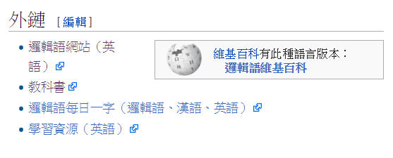
我看到這個

Slide 65
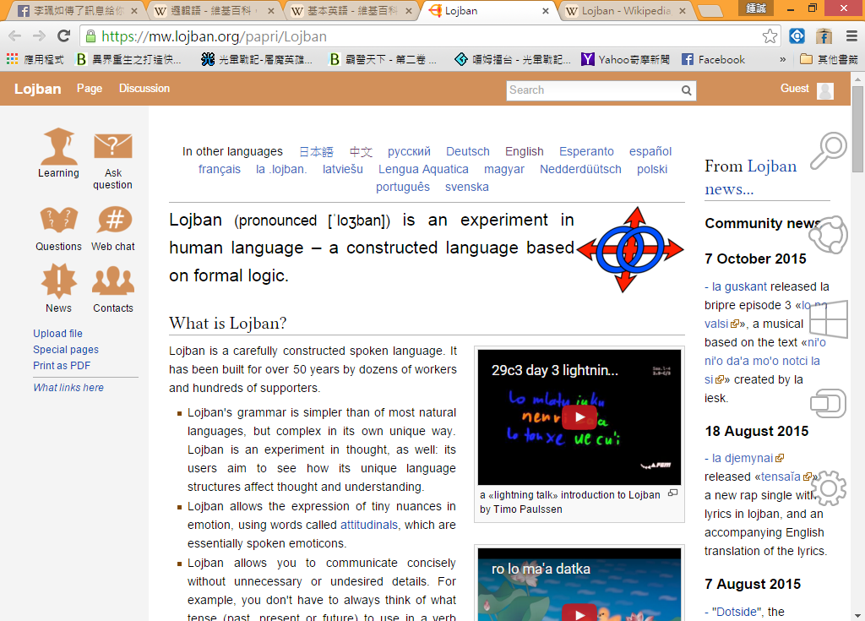
於是點了進去

Slide 66
雖然是英文的
但是為了神秘的溝通體驗
我只能繼續學下去！

Slide 67
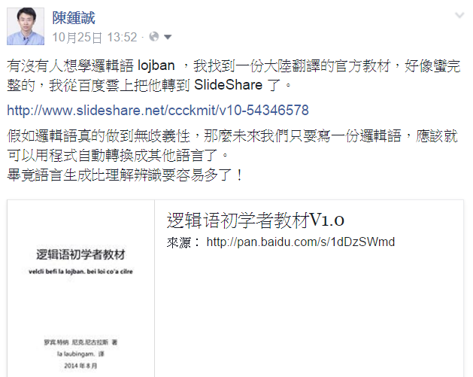
後來我找到這個
http://www.slideshare.net/ccckmit/v10-54346578

Slide 68
我開始認真念了起來

Slide 69
但是、聽不到邏輯語
真的很無感！

Slide 70
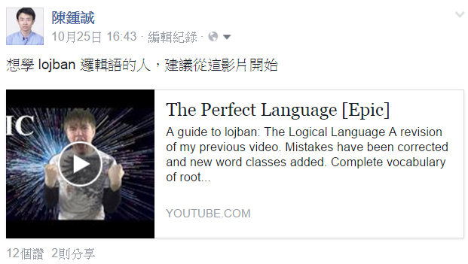
於是我上Youtube尋找
看到這個
https://www.youtube.com/watch?v=DIpn0OEpT40

Slide 71
挖！
這個世界上真的有人會講邏輯語ㄟ！
而且還是個高中生 ...

Slide 72
但是他講得好快
我聽不太懂!
看了20分鐘後決定繼續看書！

Slide 73
接著、我開始有自信了

Slide 74
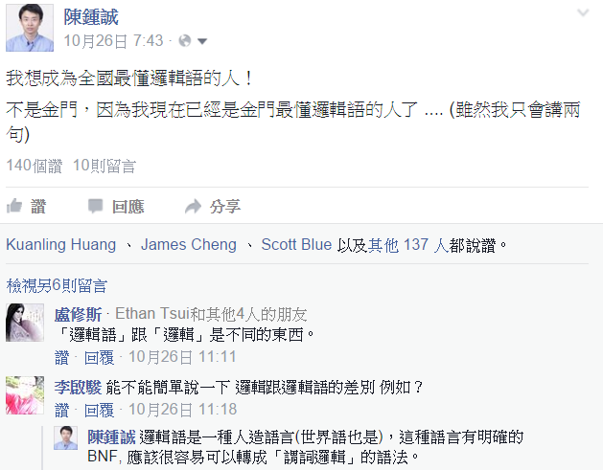
雖然我還寫不出幾句邏輯語
但是卻可以發下豪語

Slide 75
然後、我又去Youtube
想找邏輯語的中文教學

Slide 76
結果竟然沒有半個！

Slide 77
但是沒關係

Slide 78
在我生命漫長的46年時間裡
早就已經學會了一件事！

Slide 79
每種東西
都會有兩個面

Slide 80
每件事情
也都可以從兩個方向看！

Slide 81
沒有邏輯語的中文教學
從反面看
那代表這個語言沒什麼用，所以沒什麼人學？

Slide 82
但是從另一面看
我如果開始在網路上教邏輯語
不就成了全世界第一位在網路上用中文教邏輯語的人

Slide 83
這真是令人興奮的一件事

Slide 84
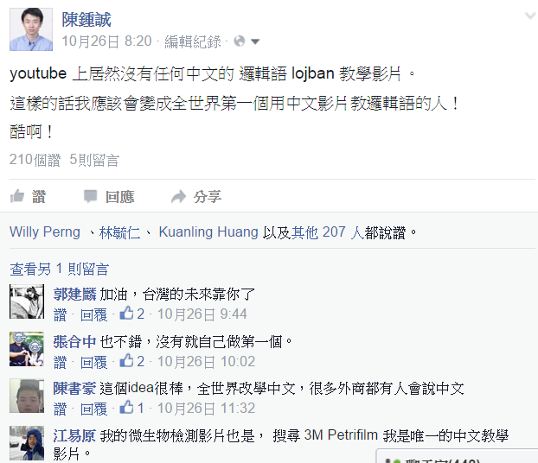
於是我寫道

Slide 85
我開始學會邏輯語的語法之後
發現了一件事！
甚麼事呢？
我們請賈伯斯來代為回答！

Slide 86
賈伯斯
生命就像一場「連連看遊戲」
每個事件都是圖形理論上的一個點
每個點都會連接到一些未來的點
問題是、我們不能預知未來
所以我們不知道現在這點未來會怎麼連

Slide 87
賈伯斯又說
如果當初我沒有輟學，就不會創辦蘋果
如果當初我沒有在里德學院學習印刷字體，後來麥金塔上就不會有漂亮的字體
如果讓微軟來做這件事，那麼這世界上的電腦可能只會有醜醜的字體

Slide 88
這些
都是當初賈伯斯學字體學時，完全沒有想到過的事情。

Slide 89
一定有人會問
你扯賈伯斯幹嘛？
字體又不是你發明的？

Slide 90
但是對我來說
邏輯語似乎就是我的真命天女
因為我曾經投入十年，研究如何讓電腦理解自然語言？

Slide 91
可惜的是
那十年我幾乎沒做出甚麼有價值的東西。
白白浪費了十年。

Slide 92
所以後來
我轉向開放原始碼與辦雜誌
沒有再進行自然語言的研究

Slide 93
但是
邏輯語的學習，讓我和那十年產生了連結

Slide 94
問題是
到底邏輯語是怎麼連上那十年的呢?

Slide 95
關於這點
你只要看看我的博士論文題目，就會有點感覺了。

Slide 96
我的博士論文題目是
基於欄位填充機制的XML 文件檢索系統

Slide 97
而邏輯語的核心
正是欄位填充機制

Slide 98
舉例而言
請看看邏輯語中對 klama 一詞的定義

Slide 99
klama
x1 comes/goes to destination x2
from origin x3 via route x4
using means/vehicle x5.

Slide 100
那是甚麼?

Slide 101
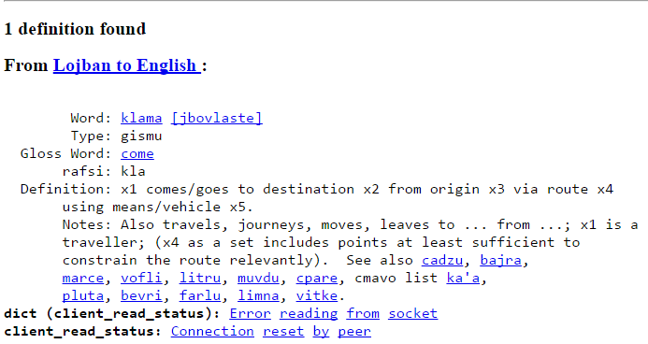
讓我們再看一遍

Slide 102
看清楚了嗎?
邏輯語中的一個詞彙，
klama代表搭乘，定義為：
x1 comes/goes to destination x2
from origin x3 via route x4
using means/vehicle x5.

Slide 103
其中的
x1..x5 都是欄位，都必須要被填充
而邏輯語裡面，到處都充滿了如何進行填充的指示語。

Slide 104
舉例而言
以下是『我從台北搭飛機到紐約』的語句
mi klama la nu,IORK.la taibeis. zo'e le jetce
我 搭乘 紐約 台北 _ 飛機
klama : x1 comes/goes to destination x2 from origin x3 via route x4 using means/vehicle x5.

Slide 105
你可以看到，一個蘿蔔一個坑
而且都要照順序來。
如果那個坑沒人跳，那就讓 zo'e 來代勞
mi klama la nu,IORK.la taibeis. zo'e le jetce
我 搭乘 紐約 台北 _ 飛機
klama : x1 comes/goes to destination x2 from origin x3 via route x4 using means/vehicle x5.

Slide 106
這樣好像很棒，但是有個問題
假如所有的坑都沒人跳，那就變成：
一直 zo'e zo'e 個不停，聽起來很傻逼
zo'e klama zo'e zo'e zo'e zo'e
_ 搭乘 _ _ _ _

Slide 107
所以，邏輯語當然沒那麼簡單
除了叫 zo'e 去跳坑之外，我們還可以請出 fa fe fi fo fu 來幫忙
它們可以指定跳坑的位置，fa=坑1, fe = 坑2, … 以此類推

Slide 108
例如
我搭車從那裏到這裡
在第四坑沒人跳的情況下，直接用 fu 指定第五坑
mi klama vi vu fu lo karce
我 搭乘 這裡 那裡 坑5 車

Slide 109
這種方法也可以不按順序
而且可以用 cu 將動詞移到最後
fu lo karce fe vi fa mi fi vu cu klama
坑5 車 坑2 那裏 坑1 我 坑3 那裏 搭乘

Slide 110
然後還有像中文「被」字的功能
可以讓坑1和坑k交換
這就是se te ve xe 的功能
  se = 坑1和坑2交換
  te = 坑1和坑3交換
  ...

Slide 111
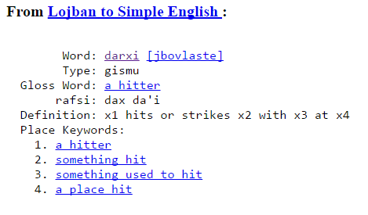
舉例而言，darxi的定義如下

Slide 112
於是我們可以寫
darxi : x1 hits or strikes x2 with x3 at x4
do darxi mi
你 打 我
mi se darxi do
我 12交換 打 你

Slide 113
當然、邏輯語還有
更多的規則，更多的文法，更多的詞彙

Slide 114
但是、整個設計的理念
就是一個蘿蔔一個坑
跳坑務必要跳準
否則就是講錯了

Slide 115
因此、邏輯語這個語言裡
幾乎沒有歧義性
而且很容易對應到「謂詞邏輯」

Slide 116
這樣的話
自然語言處理當中的「剖析問題」，基本上就解決了。
因為邏輯語，是一種人造語言，不是自然語言。

Slide 117
就像C或JavaScript一樣
邏輯語有明確的BNF
只要不符合BNF的語法
就會parse失敗
出現錯誤訊息

Slide 118
於是
如果對象是邏輯語
我們就可以完全正確的將整個句子建構成一棵樹

Slide 119
更厲害的是
在自然語言處理中，我們處理完語法之後，還要面對語義問題。

Slide 120
但是在邏輯語裡
語法本身就是在填充欄位
謂詞predicate本身就是具有明確的欄位和語義。

Slide 121
於是在剖析完成之後
各個欄位也通通填好了
每個坑都有人跳
沒人跳的zo'e會去跳

Slide 122
整個語言世界
就可以一個蘿蔔一個坑，對應到現實世界來。

Slide 123
一但這件事情完成了
就有很多事情可以玩了！

Slide 124
像是我就
發明了一個羅漢語
這是專門為羅漢腳設計的語言

Slide 125
因為
法國人說法語
英國人說英語
羅漢腳當然就說羅漢語

Slide 126
羅漢語的寫法
就像之前的『我從台北搭飛機到紐約』
這樣你就算不背單字，也可以寫出邏輯語法的漢語語句
mi klama la nu,IORK.la taibeis. zo'e le jetce
我 搭乘 紐約 台北 _ 飛機

Slide 127
接著我們還發明了邏輯萬國語
你可以用任何國家的語言寫邏輯語
只要語法正確就行了

Slide 128
然後我們就可以輕易地
寫一個逐字翻譯的程式
將邏漢語翻譯成邏輯英語

Slide 129
於是只要
那個人看得懂邏輯英語
那麼你就可以和他對談
你寫羅漢語，他寫邏輯英語
兩人就可以溝通了

Slide 130
如果
在臉書裡加上這種功能
那你就可以和全世界各國的人輕易的交談
翻譯的動作就交給臉書了

Slide 131
這樣的話
如果人人都用邏輯萬國語

Slide 132
那麼
未來臉書就可以經營一些副業

Slide 133
例如
提供你一些特別的查詢服務

Slide 134
像是
你可以問臉書
  我老公有沒有小三

Slide 135
臉書透過他的
大數據邏輯萬國語分析
可以輕易地回答你
你老公和女人之間那些『壞壞的語句』，包含私訊！

Slide 136
只要壞壞的對象不是老婆
那麼臉書就會告訴你這些機密資料，並且收取額外費用

Slide 137
這樣的話
臉書就可以大賺錢了...

Slide 138
當然
還有更多其他的用途

Slide 139
就等著
你去發現它了！

Slide 140
現在
我要去學邏輯語了！

Slide 141
以便能夠
為將來的那個『神祕體驗』進行準備

Slide 142
然後開始寫程式
讓我可以用羅漢語，和世界各國的美女們交談。

Slide 143
希望有一天
我會得到那個想像不到的

Slide 144
神祕體驗

Slide 145
最後、歡迎您
加入『邏輯語學習社團』
一起來學習邏輯語
https://www.facebook.com/groups/lojban.tw/

Slide 146
再見了！

Slide 147
Good bye

Slide 148
co'o ro do

